Slide 1
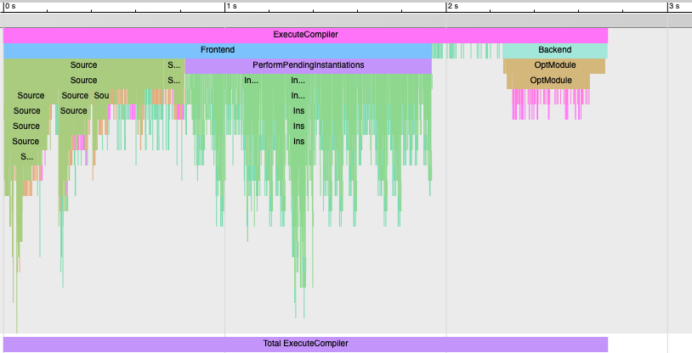
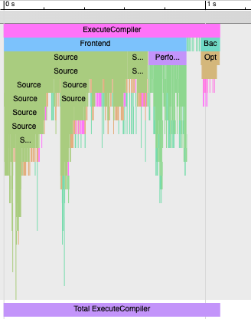

v.10.1.0 (2.7 secs)
v.10.1.1 (1.2 secs)
Vs
Compilation Times

